Slide 1
NFC Tag를 통한
기기 출입관리 프로그램
발표 날짜 2013. 11. 08
팀명 I조 (회사 : 코나아이)
팀원 이름 김택현, 김효중, 김휘연

Slide 2
Contents
Overview
Goal/Problem & Requirement
Approach
Development Environment
Architecture
Implementation Spec
Current Status
Further plan
Division and Assignment of work
Schedule

Slide 3
Overview
기존의 기기 반출입 시스템
수기로 기록 : 시간 및 인적 낭비, 정보 관리의 어려움
새로운 시스템
업무효율 증대
정보관리 용이
비접촉식 무선통신
Bluetooth, Zigbee, RFID의 장점 NFC가 모두 흡수
반출/반입증
신청인
신청내역
관리자승인
스마트폰
개인정보
NFC
자산정보
APP
입력정보
DB
관리자

Slide 4
Goal/Problem & Requirement
Goal
NFC Tag를 이용하여 반입, 반출 기기의 관리를 보다 쉽게 할 수 있도록 하는 시스템 개발
Requirements
• 각 기기에 대한 NFC Tag 생성 기능
• 반출/입 기기의 정보 입력 기능
• 입력된 정보의 삭제 및 수정이 불가능하게 하는 보안기능
• 입력된 정보에 대한 주기적인 백업 기능
• 반입 및 반출 시간관리 기능

Slide 5
Approach
등록
신규등록
조회
반출
반입
수정
삭제
물품내역조회
개인내역조회
반출물품조회
반출물품승인
반출
취소
수정
NFC태그
DB
암호화
암호화
주기적 백업
관리자
관리자+사용자
Notes:
Development Environment

Slide 6
Development Environment
Build Target : Android 4.1.2
NFC : Mifare Classic 1k
Java Eclipse
Github
Windows 7 / Linux Ubuntu 11
MySQL 5.0

Slide 7
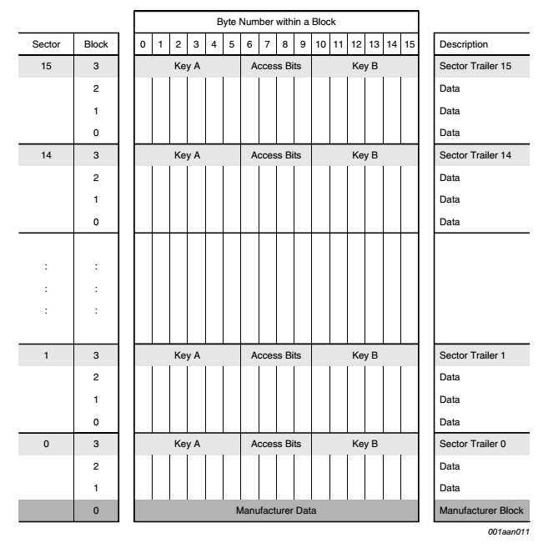
Architecture
• Mifare Classic 1k
• 1 Block = 6 byte A Key + 4 byte Data + 6 byte B Key
• 1 Sector =4 Block
• 모든 Sector를 각자 다른 키로 Tag
프로세서 수준 I/O 암호화
• 1 Tag = 16 Sector
• 총 가용 용량 = 256 byte

Slide 8
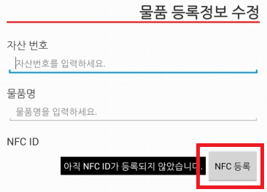

Implementation Spec – (1) I/O Interface
Timer Out
Connect Failure
Tag Read
onNewIntent()
Tag.connect()
Authentication Failure
Tag. authenticateSectorWithKeyA
(int Sector, byte[24] key)
Tag. authenticateSectorWithKeyB (int Sector, byte[24] key)
Authentication Success
byte[16] Data = Tag.readBlock(int Block)
Tag.writeBlock(int Block, byte[16] Data)
Tag.close()
I/O Failure
Tag Write

Slide 9
Implementation Spec – (2) Inter Module
MainActivity
- SubNameTV : TextView - EnrollBtn : Button
+ OnCreate() + OnClick()
Enroll_NewActivity
- ItemIDText : EditText - ItemNameText : EditText - PurchaseDateText : EditText - PriceText : EditText - Manager1Text : EditText - Manager2Text : EditText - SectionText : EditText - ClassText : EditText - SubmitBtn : Button - TagGenBtn : Button - NFCIDText : EditText
+ OnCreate() + OnClick() + CheckInput()
NFCProcess
+ OnCreate() + OnResume() + OnPause() + DetectProcess(intent : intent)
NFCGenActivity
- MessageTV : TextView
+ OnCreate()
NFCDetectActivity
- MessageTV : TextView - ConfirmBtn : Button - ItemIDText : EditText
+ OnCreate() + OnClick()
ExportActivity
EnrollActivity
- SubNameTV : TextView - NewBtn : Button - ModifyBtn : Button - DeleteBtn : Button
+ OnCreate() + OnClick()
ImportActivity
Export_NewActivity
- DstnText : EditText - DueDateText : EditText - SubmitBtn : Button - GateRadio : RadioGroup - OwnerRadio : RadioGroup
+ OnCreate() + OnClick() + CheckInput()
Export_ModifyActivity
- ConfirBtn: Button - DeleteBtn : Button
+ OnCreate() + OnClick()
Enroll_ModifyActivity
+ OnCreate() + OnClick()
DBProcess
+ DBConn() +SQLExe()

Slide 10
Implementation Spec – (3) Modules
NFCProcess
+ OnCreate() + OnResume() + OnPause() + DetectProcess(intent : intent)
NFCGenActivity
- MessageTV : TextView
+ OnCreate()
public void onResume(){
super.onResume();
NfcAdapter.enableForegroundDispatch
(DetectActivity, DetectActivity’s PendingIntent, TECH_DISCOVERED Filter, MifareClassic Tech Filter);
}
NFCDetectActivity
- MessageTV : TextView - ConfirmBtn : Button - ItemIDText : EditText
+ OnCreate() + OnClick()
태그 성공, 액티비티 닫기
public void onPause(){
super.onPause();
NfcAdapter.disableForegroundDispatch(DetectActivity);
}

Slide 11
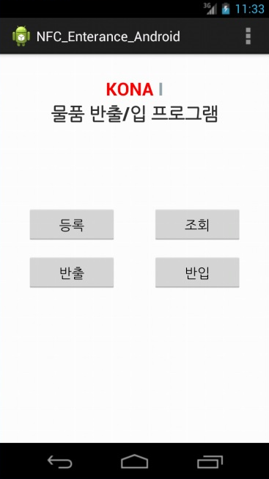
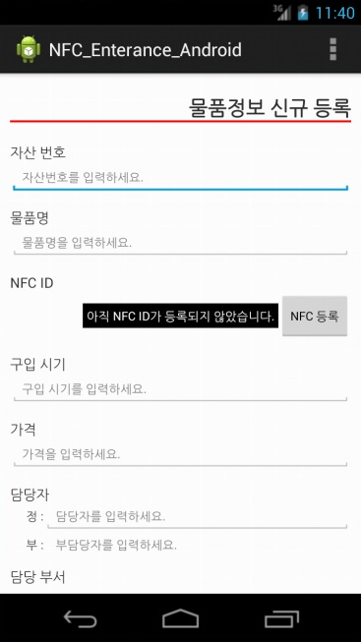
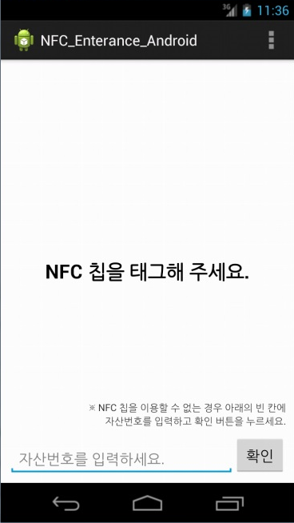
Current Status – (1) User Interface

Slide 12
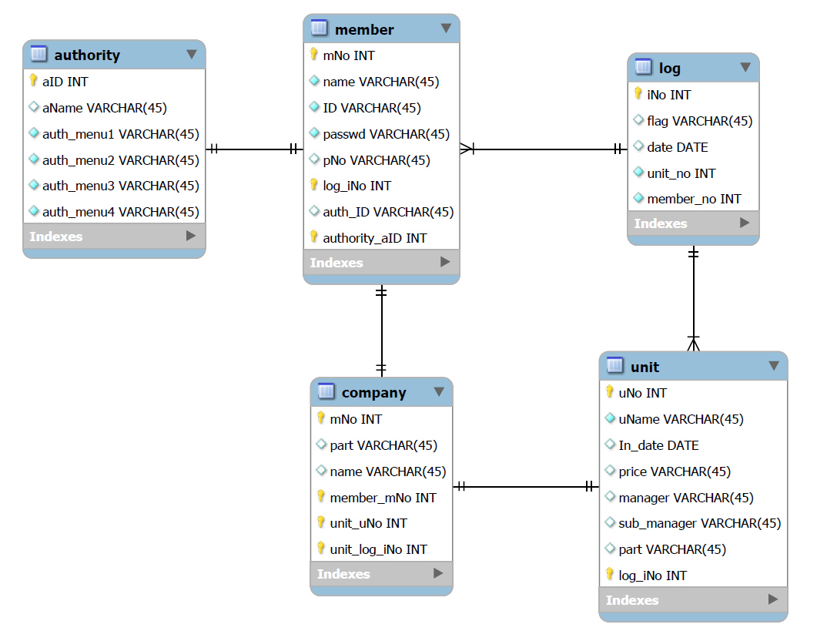
Current Status – (2) Database

Slide 13
Further Plan
조회 화면 개발
서버 DB 연동
보안 및 암호화 기능 추가
백업 기능 추가
Push 메시지 및 기타 기능 추가

Slide 14
Division and Assignment of Work
항목 | 담당자
DB 관리 | 김택현
UI 설계 및 관리 | 김효중
NFC 입출력 화면 개발 | 김휘연
등록 화면 개발 | 김휘연
반입 반출 화면 개발 | 김효중
조회 화면 개발 | 김택현
Push 메시지 개발 | 김택현
보안 설계 및 개발 | 김효중, 김휘연
테스트 및 디버깅 | 김택현, 김효중 김휘연

Slide 15
Schedule
내용 | 9월 |  |  | 10월 |  |  |  | 11월 |  |  |  | 12월
 | 2주 | 3주 | 4주 | 1주 | 2주 | 3주 | 4주 | 1주 | 2주 | 3주 | 4주 | 1주 | 2주
배경지식 습득
스펙발표
개발환경 구축
DB설계/구축
UI 구성
NFC 환경 구축
중간발표
각 화면 개발
보안설계/구현
기타 기능 개발
테스트 및 데모
최종 발표

Slide 16
감사합니다
김효중
darkkong88@gmail.com

